Slide 1
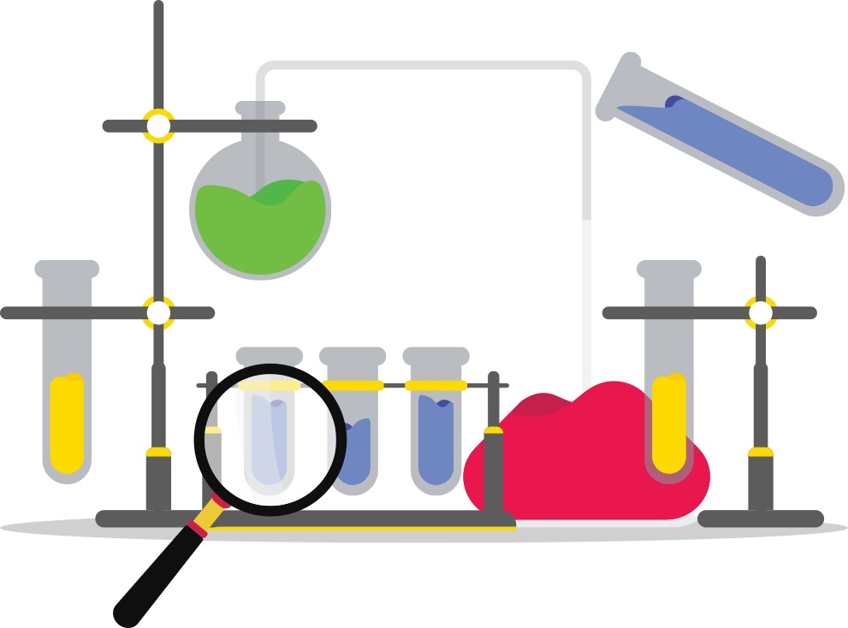
10-сынып
Химия
Оттекті органикалық қосылыстар. Спирттер және фенолдар
Мұғалім:
Әбеу Нұргелді

Slide 2
Сабақтың мақсаты
Оттекті органикалық қосылыстардың түрлері;
Спирттерді функционалдық топтардың орналасуы және гидроксил тобының саны бойынша жіктеу;
Фенол, оның құрамы.

Slide 3
Оттекті органикалық қосылыстар
Молекула құрамында көміртек, оттек, сутек атомдарынан тұратын қосылыстарды оттекті органикалық қосылыстар деп атайды. Оттекті органикалық қосылыстардың жеке кластарының қасиеттерін функционалдық топтар анықтайтындығын ескерсек, оттекті органикалық қосылыстардың функционалдық топтары құрамында оттек болатындығын да ескеру керек. Оттекті органикалық қосылыстарға спирттер, фенолдар, альдегидтер мен кетондар, карбон қышқылдары, жай және күрделі эфирлер, көмірсулар және т.б. заттар жатады.

Slide 4
Спирттер
Функционалдық гидроксил $(−OH)$тобы бар қосылыстар екі маңызды органикалық кластар тобын құрайды. Оларға спирттер мен фенолдар жатады.
Спирттер – молекуласындағы бір немесе бірнеше сутек атомдары гидроксил тобына алмасқан көмірсутектердің туындылары.
Оның жалпы формуласы: $R(OH)x$. Мысалы, $CH3OH$-метанол, $C2H5OH$-этанол және т.б.

Slide 5
Спирттердің жіктелуі
1) Құрамындағы гидроксил тобының санына байланысты біратомды және көпатомды болып жіктеледі.
Спирттер
Біратомды
Көпатомды

Slide 6
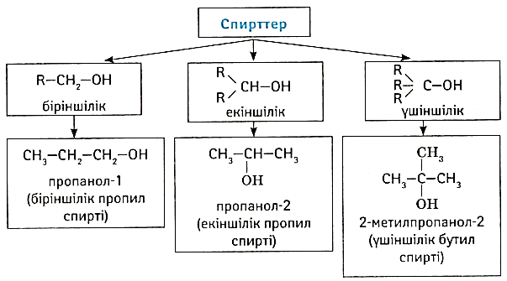
Спирттердің жіктелуі
2) Гидроксил тобымен байланысқан көмірсутек радикалдарының түрлеріне байланысты: қаныққан, қанықпаған және ароматты спирттер болып жіктеледі.
3) Гидроксил тобымен байланысқан көміртек атомының табиғатына байланысты: біріншілік, екіншілік және үшіншілік спирттер болып жіктеледі.
Спирттер

Slide 7
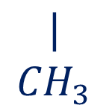
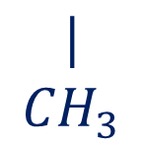
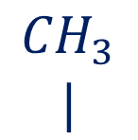
Қаныққан біратомды спирттердің атаулары
Қаныққан біратомды спирттер – бір сутек атомы гидроксил тобына алмасқан алкандардың туындылары ретінде қарастыруға болады. Олардың жалпы формуласы – $CnH_{2n−1}OH.$ИЮПАК халықаралық атаулар жүйесі бойынша спирттерді сәйкес көмірсутектердің атына -ол деген жұрнақ қосып атайды. Функционалдық $–OH$тобы байланысқан ең ұзын тізбек таңдап алынып, көміртек атомдары гидроксил тобы жақын орналасқан жағынан бастап номерлейді. Мысалы:
$$\begin{matrix}{CH}_{3} \\ |\end{matrix}$$
4
3
2
1
5
4
3
2
1
$$H_{3}C−CH−CH−{CH}_{3}$$
$${CH}_{3}−C−CH−CH−{CH}_{3}$$
$$\begin{matrix}| \\ {CH}_{3}\end{matrix}$$
$$\begin{matrix}| \\ OH\end{matrix}$$
$$\begin{matrix}| \\ {CH}_{3}\end{matrix}$$
$$\begin{matrix}| \\ {CH}_{3}\end{matrix}$$
$$\begin{matrix}| \\ OH\end{matrix}$$
3-метилбутанол-2
3,4,4-триметилпентанол-2

Slide 8
Қаныққан біратомды спирттердің изомерленуі
Спирттерде:
1) көміртек қаңқасының құрылысына;
2) көмірсутек тізбегіндегі гидроксил тобының орнына байланысты;
3) жай эфирлермен класаралық изомерлену болады. Гомологтық қатардың алғашқы мүшесі – метил спиртінің $(CH3OH)$изомері жоқ. Ал қалған спирттерде көміртек атомының санының артуына байланысты изомерлерінің саны да арта түседі. Мысалы, этил спиртінің класаралық изомері диметил эфирі $(CH3 − O − CH3)$болса, келесі мүшесі пропил спиртінің үш изомері бар. Олар:
$${CH}_{3}−{CH}_{2}−{CH}_{2}−OH$$
$${CH}_{3}−O−{C_{2}H}_{5}$$
пропанол-1
$${CH}_{3}−CH−{CH}_{3}$$
метилэтил эфирі
$$\begin{matrix}| \\ OH\end{matrix}$$
пропанол-2

Slide 9
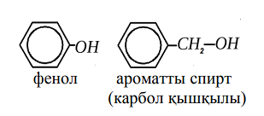
Қаныққан біратомды спирттердің физикалық қасиеттері
Қалыпты температурада $C10$-ға дейінгі спирттер сұйық заттар, $C11$-ден бастап қатты заттар. Алғашқы үшеуі сумен кез келген қатынаста араласады, молекулалық массасының артуына байланысты спирттердің суда ерігіштігі әлсірей бастайды. Сұйық спирттердің өздеріне тән иісі болады.
Спирттердің қайнау температурасы сәйкес көмірсутектердің қайнау температурасынан жоғары болады. Бұл құбылысты спирттерде болатын сутектік байланыспен түсіндіруге болады:
Арендердің әр түрлі гидроксотуындылары болады. Егер гидроксил топтары бензол сақинасына тікелей жалғанса фенолдар түзіледі. Ал егер бензол сақинасындағы бүйір тізбекке жалғанса ароматты спирттерді береді.

Slide 10
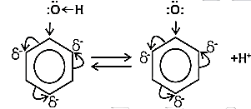
Фенолдар
Фенолдар – гидроксил тобы бензол сақинасымен тікелей байланысқан органикалық қосылыстар. Фенолдарды халықаралық атау жүйесі бойынша гидроксибензол деп атайды.
Фенол молекуласындағы гидроксил тобындағы сутек атомының қозғалғыштығы артады және бензол сақинасының орто- және пара жағдайларында теріс зарядтар пайда болады. Фенол әлсіз қышқылдық қасиет көрсетеді:
Өндірісте фенолды негізінен тас көмір шайырларынан бөліп алады.

Slide 11
Көпатомды спирттер
Құрамында бірнеше гидроксил тобы бар көмірсутектердің туындылары. Көпатомды спирттерге: этиленгликоль $(C2H4(OH)2),$глицерин $(C3H5(OH)3),$ксилит $(C5H7(OH)5),$сорбит $(C6H8(OH)6)$және т.б. жатады.
Екі гидроксил тобы бар спирттерді гликольдер немесе алкандиолдар деп атайды. Олардың жалпы формуласы $CnH2n(OH)2.$Халықаралық жүйе бойынша спирттерді атағанда көмірсутек атына -диол немесе –триол жұрнағын қосып, гидроксил тобы жақын орналасқан көміртек атомынан бастап номерлейді:
1
2
3
2
1
1
2
3
$${CH}_{2}−{CH}_{2}$$
$${CH}_{3}−CH−{CH}_{2}$$
$${CH}_{2}−CH−{CH}_{2}$$
$$\begin{matrix}| \\ OH\end{matrix}$$
$$\begin{matrix}| \\ OH\end{matrix}$$
$$\begin{matrix}| \\ OH\end{matrix}$$
$$\begin{matrix}| \\ OH\end{matrix}$$
$$\begin{matrix}| \\ OH\end{matrix}$$
$$\begin{matrix}| \\ OH\end{matrix}$$
$$\begin{matrix}| \\ OH\end{matrix}$$
Этандиол
этиленглюкол
Пропандиол-2
Пропантриол - 1,2,3
Глицерин

Slide 12
Сабақ аяқталды!
Келесі жүздескенше!

